Slide 1
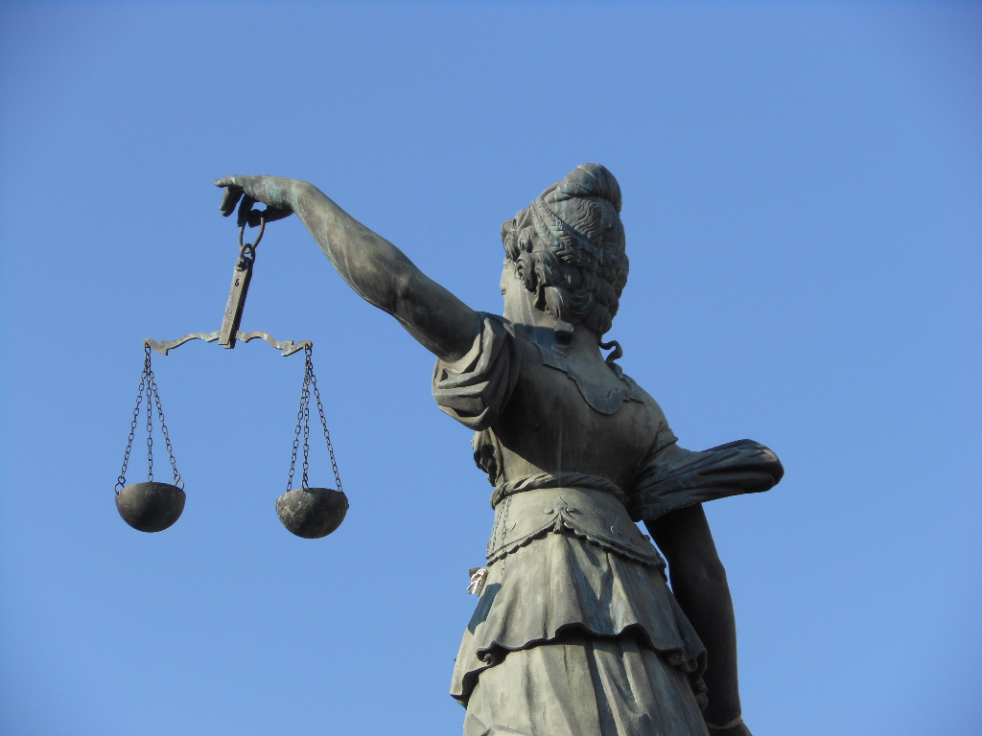
Ο ρόλος της ClientEarth στην Περιβαλλοντική Δικαιοσύνη
Ελένη Διαμαντοπούλου
Eθνικό Συνέδριο Life Natura Themis
Περιβαλλοντική Ευθύνη, Πρόληψη και Αποκατάσταση
Ηράκλειο, 10/09/2017

Slide 2
Ποιοι είμαστε
Είμαστε ένας πρωτοπόρος μη κερδοσκοπικός οργανισμός περιβαλλοντικού δικαίου
Χρησιμοποιούμε το νόμο, την επιστήμη και την χάραξη πολιτικών για την αντιμετώπιση των περιβαλλοντικών προκλήσεων
Δουλεύουμε πάνω στην κλιματική αλλαγή, καθαρή και οικονομικά προσβάσιμη ενέργεια, περιβαλλοντική δικαιοσύνη, βιοποικιλότητα, δάση και ανθρώπινη υγεία

Slide 3
Πού;
Ευρώπη
Αμερική
Κίνα
Πώς;
Δίκτυο συνεργασιών με άλλους ΜΚΟ
Δημιουργία νομικών ευκαιριών παρέμβασης (Climate Litigation) σε σχέση με την υφιστάμενη περιβαλλοντική νομοθεσία
Συμβολή στην εξέλιξη νέων περιβαλλοντικών νομοθεσιών/ δέσμευση κυβερνήσεων και επιχειρήσεων την υποστήριξη των αλλαγών
Αρωγή και ενθάρρυνση των πολιτών στην άσκηση δικαιωμάτων απορρεόντων από την περιβαλλοντική δημοκρατία

Slide 4
Παραδείγματα
Υπόθεση «Καθαρός Αέρας» στην Μεγάλη Βρετανία (Clean Air, υπόθεση C-403/14, Ανώτατο Δικαστήριο ΗΒ [2015] UKSC 28)
Αποτροπή κατασκευής στην Πολωνία, της μεγαλύτερης νέας λιγνιτικής μονάδας ισχύος 1600 ΜW (Polnoc)
Απόφαση του Ανωτάτου Δικαστηρίου της επαρχίας Asturias στην Ισπανία κατά της άδειας του εργοστασίου παραγωγής ηλεκτρικής ενέργειας Soto de Ribeira
Καταγγελία στην Ευρωπαϊκή Επιτροπή κατά της Βουλγαρίας για την χορήγηση κρατικών ενισχύσεων σε μονάδες ορυκτών καυσίμων
Απόφαση της Επιτροπής Συμμόρφωσης της Συνθήκης του Aarhus σχετικά με την παραβίαση από την ΕΕ των διατάξεων πρόσβασης στη δικαιοσύνη σε σχέση με ΜΚΟ [ACCC/C/2008/32(EU)]
Ψήφιση από το Ηνωμένο Βασίλειο του νέου Εγχειριδίου Βέλτιστων Πρακτικών για τα εργοστάσια μεγάλης καύσης
Υποστήριξη του Υπουργείου Περιβαλλοντικής Προστασίας στην Κίνα στην ανάπτυξη ενός νέου περιβαλλοντικού αδειοδοτικού συστήματος

Slide 5
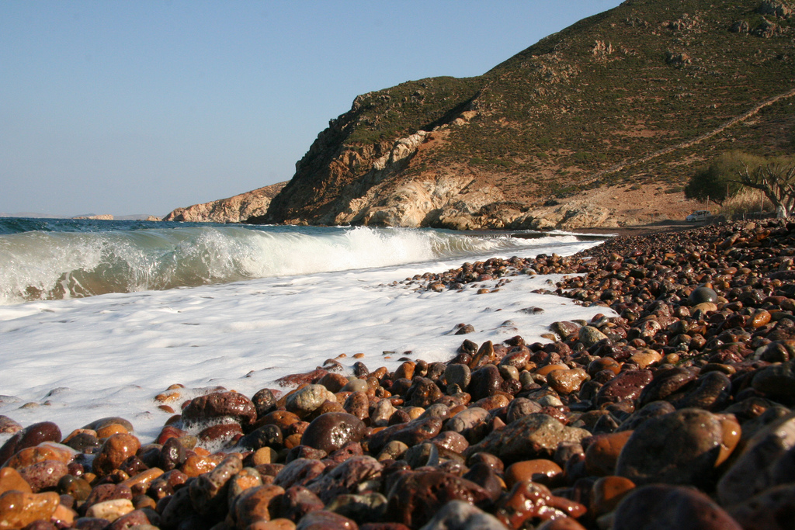
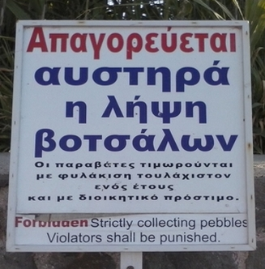

Slide 6
Κλιματική Ευθύνη
Ευρύτερο πλαίσιο από την περιβαλλοντική ευθύνη
Επιλογές (πράξεις) και παραλείψεις κυβερνήσεων και επιχειρήσεων που αυξάνουν τον κίνδυνο κλιματική αλλαγής
Φαινόμενα που συνδέονται με την κλιματική αλλαγή (καιρός, άνοδος της στάθμης των θαλασσών)
Πρόοδος της επιστήμης στην διαπίστωση και θεμελίωση της ανθρώπινης συνεισφοράς στην εκδήλωση των φαινομένων κλιματικής αλλαγής (αιτιώδης σύνδεσμος)
Προβλεψιμότητα των φαινομένων
Ζημίες από τα φαινόμενα
Κυβερνήσεις και επιχειρήσεις υπόλογες για αποκατάσταση των ζημιών
Προληπτικά: κυβερνήσεις και επιχειρήσεις υπόλογες για την υιοθέτηση πολιτικών και πρακτικών αποτρεπτικών της κλιματικής αλλαγής

Slide 7
Ευθύνη επιχειρήσεων
Εκτίμηση κινδύνου κλιματικής αλλαγής κατά τη λήψη επενδυτικών αποφάσεων λέγεται οτι η επόμενη οικονομική κρίση θα προέλθει από την μη ορθή αποτίμηση του οικονομικού κόστους της κλιματικής αλλαγής
Ευθύνη διευθυντικών στελεχών από την αποτυχία εκτίμησης οικονομικών κινδύνων για την επιχείρηση που συνδέονται με την κλιματική αλλαγή (καθήκον επιμέλειας- duty of care)
Παράδειγμα 1: Τα Συνταξιοδοτικά Επενδυτικά Προγράμματα, λήψη επενδυτικών αποφάσεων με γνώμονα τους κινδύνους κλιματικής αλλαγής
Παράδειγμα 2: Ευθύνη επιχειρήσεων συμπερίληψης στις ετήσιες εκθέσεις τους εκτίμησης των σχετικών με την κλιματική αλλαγή κινδύνων

Slide 8
Ευθύνη κυβερνήσεων
Υποχρέωση χάραξης πολιτικών και υιοθέτησης νομοθεσιών συμβατών με τους στόχους αποτροπής της κλιματικής αλλαγής πρωτίστως όπως διατυπώνονται στην Συμφωνία των Παρισίων.
Υποχρέωση αποζημίωσης σε περίπτωση που αποδειχθεί η σύνδεση μιας κυβερνητικής επιλογής με φαινόμενα κλιματικής αλλαγής
Παράδειγμα: Καθυστέρηση του Ηνωμένου Βασιλείου να καταρτίσει το Εθνικό Σχέδιο για τη μείωση των εκπομπών

Slide 9
Ελένη Διαμαντοπούλου
ClientEarth, The Hothouse, 274 Richmond Road, London, E8 3QW
+44 (0) 303 050 5964
ediamantopoulou@clientearth.org
www.clientearth.org
@ClientEarth

